Slide 1

Chat Assistant
Sascau Calin-Sebastian

Slide 2
1.Stadiu curent
Un chat assistant este un program software
care îndeplinește rolul de a interacționa cu utilizatorii,
cu scopul de a oferi asistență în diverse domenii.
Principala directie a acestui software va fi
generarea de informatie utila pentru creatorii de continut.
Principalele arii dezvoltate (stadiu current):Social media
-Captions
-Bio
-Testimonial
-Tips & Tricks
-Giveaway
-Collaboration message

Slide 3
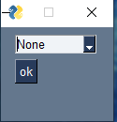
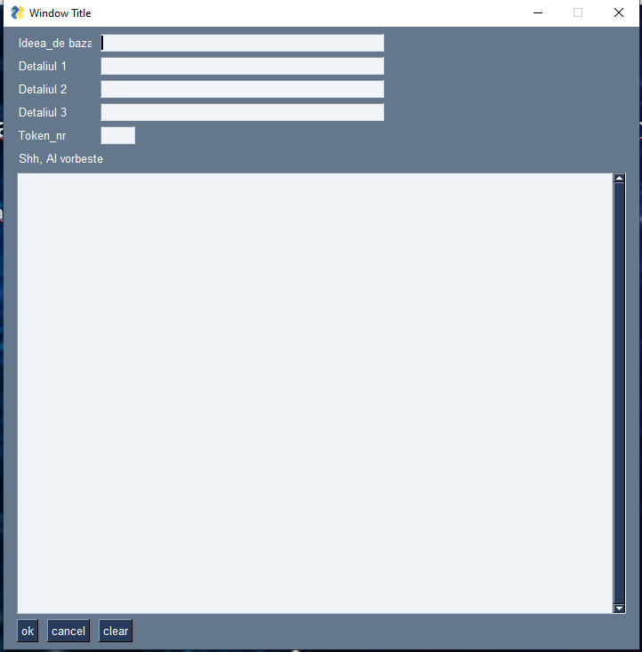
2.Prototip de interfata
Interfata este realizata prin intermediul librariei PySimpleGUI
Incapsularea principala, de unde se alege Categoria
Fereastra principala in care se introduc detaliile relevante pentru construirea ideii

Slide 4
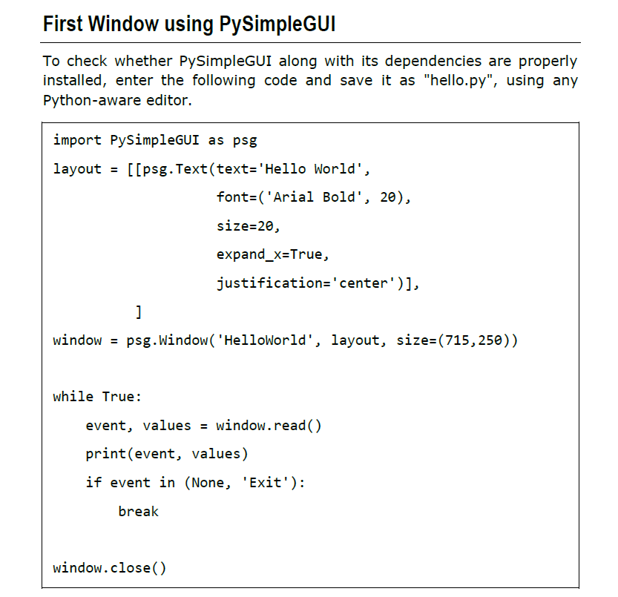
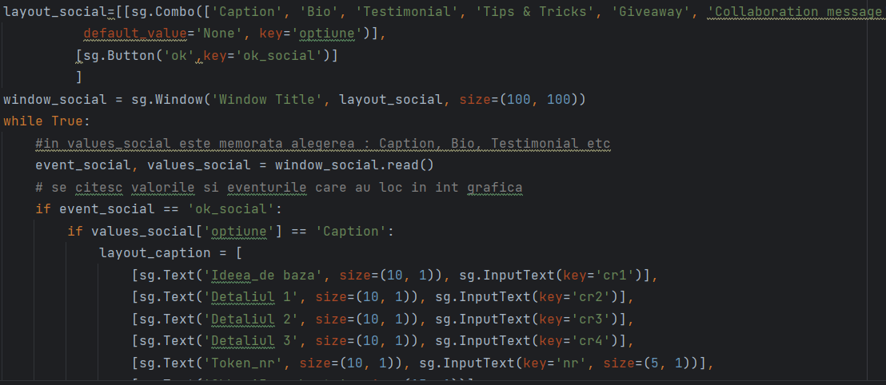
2.1. Cod Interfata
Documentatie PysimpleGUI
Ex cod

Slide 5
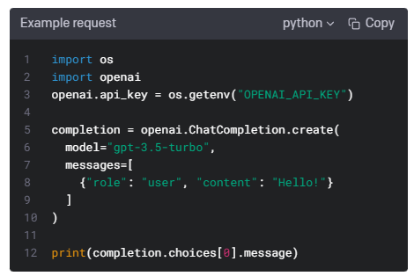
3.Api
Api ul de poate gasi pe site opencv.
In cod acesta este customizat
cu contextual si rolul aferent
fiecarui caz in parte.

Slide 6
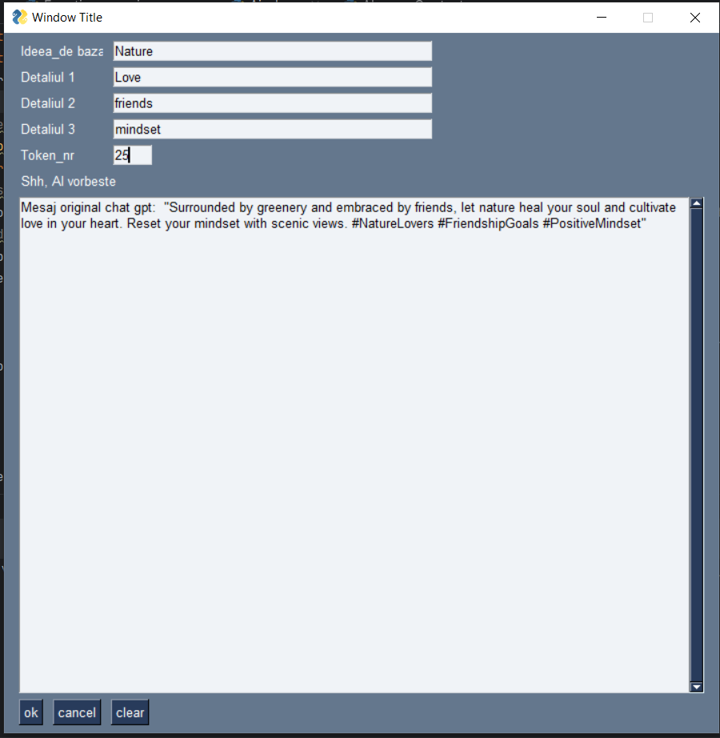
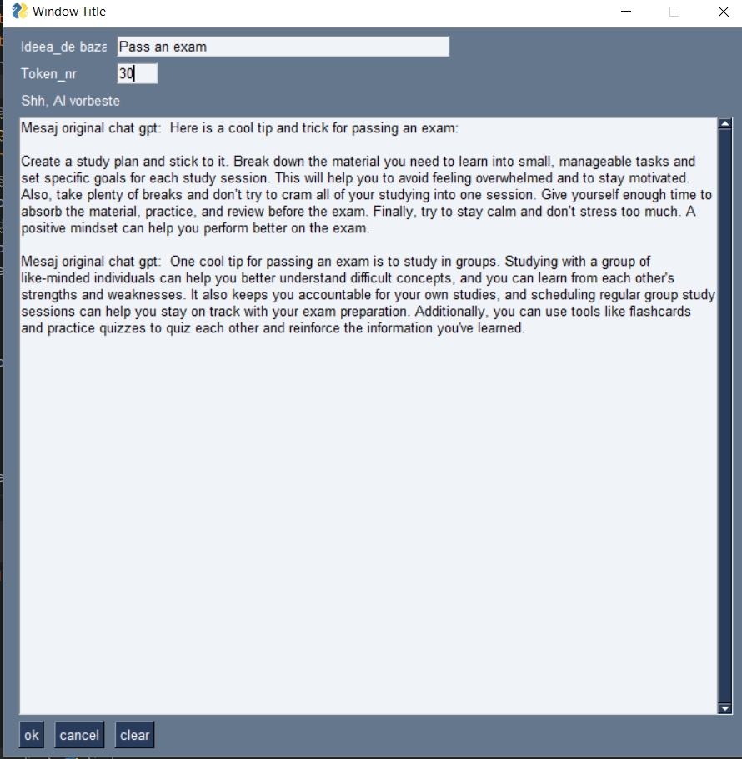
4.Rezultate

Slide 7

5.Intrebari

Slide 8
Va multumesc pentru atentie!

